Slide 1

大阪・関西万博を契機とした「未来社会」の実現に向けて
（大阪版万博アクションプラン）
大 阪 府・大 阪 市
2024年1月改訂版

Slide 3
≪目 次≫
Ⅰ 改訂にあたって
Ⅱ 万博を契機とした「未来社会」の実現に向けて
１ 健康・医療
① ライフサイエンス
② 次世代ヘルスケア
２ モビリティ
③ 空飛ぶクルマ
④ 自動運転
⑤ MaaS（マース）
⑥ ゼロエミッションモビリティ
３ 環境
⑦ カーボンニュートラル
⑧ 大阪ブルー･オーシャン･ビジョン
４ スマートシティ、スタートアップ
⑨ スマートシティ
⑩ スタートアップ
５ 観光・文化、おもてなし
⑪ 多様な都市魅力の創出･発信
⑫ 移動の利便性
⑬ 空港運用の強化
Ⅲ 万博会場の整備・運営にあたって
① 中小企業等の参画促進、木材の利用促進
② 防災対策、テロ・サイバー等防犯対策、雑踏対策
などのセキュリティ対策
③ 感染症対策の強化
④ 一般交通への働きかけTDM
⑤ 万博開催時の物流交通対策
・・・ 1
・・・ 3
・・・ 9
・・・ 19
・・・ 27
・・・ 33
・・・ 43

Slide 4
Ⅰ 改訂にあたって

Slide 5
改訂にあたって
１ 大阪・関西万博の成功と、未来の成長・飛躍に向けて
大阪・関西万博の開幕まで500日を切り、会場建設が急ピッチで進められ、全国的な機運醸成の動きも高まってきている。そして、万博の最大の目的である「未来社会の実験場」の実現に向けた取組みの具体化も着実に進捗している。
万博の舞台となる大阪に、我が国の英知と情熱を集結させ、子どもたちをはじめ、世界中から訪れる人々に「いのち輝く未来社会のデザイン」を示し万博を成功に導く。そして、万博をインパクトに、大阪・関西、ひいては日本を持続的に発展させるとともに、様々な世界的課題の解決へも貢献していく。万博に向けた総仕上げを一丸となって加速させていく。
２ 「大阪版万博アクションプラン」の改訂
大阪府・大阪市においては、万博の成功と、そのポテンシャルを活かした持続的な成長への道筋を確かなものとするため、2022年５月に「大阪・関西万博を契機とした「未来社会」の実現に向けて（大阪版アクションプラン）」を策定。同プランに基づき、各項目の施策化を重点的に進めるとともに、博覧会協会や経済界等とも連携しながら、国との協議・調整を行ってきた。
この間の協議の結果、国のアクションプランへの位置付けや国と地方との協議体の設置、補助事業への採択などの成果も表れているが、更なる府市の取組の具体化に向けバージョンアップを図ることとした。
開幕まで500日を切る中、各事業が万博開幕までに間に合うよう、その進捗や国との協議の進展など、適宜把握し、必要に応じて内容を充実させていく。

Slide 6
Ⅱ 万博を契機とした「未来社会」の実現に向けて
１ 健康・医療
【項目】
① ライフサイエンス
② 次世代ヘルスケア

Slide 7
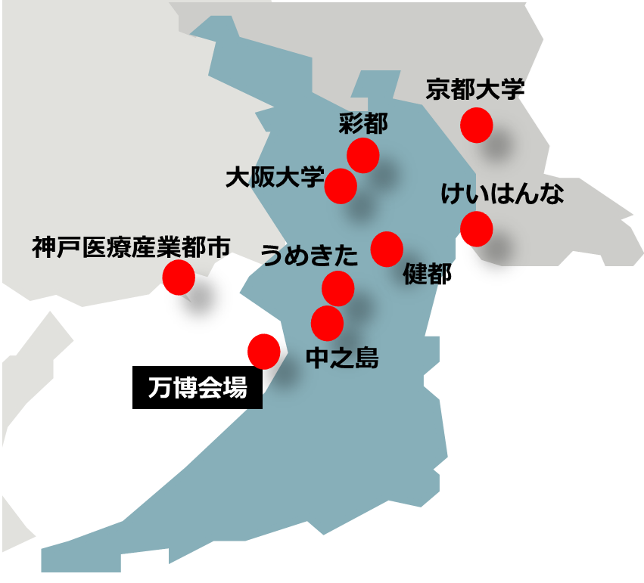
「健康・医療」分野における未来社会の姿
国際的な最先端未来医療都市の実現
◆ 大阪・関西のポテンシャルを活かし、ライフサイエンス分野で“突き抜けた”存在に
► 大阪・関西にはライフサイエンス分野の大学、研究機関等が集積。そこから生まれる様々なシーズをうまく事業化に結び付けていく。
【大阪のライフサイエンス拠点】
・彩都：創薬等の研究開発拠点
・健都：循環器疾患の予防･医療･研究で世界をリードする拠点
・中之島：再生医療をベースに、最先端の未来医療の産業化を推進する拠点
► 大阪の持つポテンシャルを磨いて伸ばし、ライフサイエンス分野で突き抜けた存在に。
◆ 健康寿命の延伸をめざし、次世代ヘルスケアを推進。“10歳若返り”へ
► 大阪の健康寿命は全国的にも低位。デジタル技術を活用した次世代ヘルスケアの推進により、「誰もがいきいきと長く活躍できる社会」を実現。
◆万博を契機にさらなるイノベーションを創出し、“世界に貢献”
► スーパーシティも活用し、国内外の患者への「未来医療」の提供等により、国際貢献を推進。

Slide 8
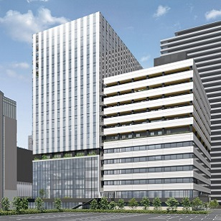
① ライフサイエンス ～iPS細胞やヒト体性幹細胞を活用した再生医療の産業化～
大阪・関西には、再生医療を中心とするライフサイエンス分野におけるトップクラスの研究機関、企業、大学等が集積。こうした強みを活かし、ライフサイエンスを成長の柱として新たな価値を発信するとともに、「いのち輝く未来社会のデザイン」をテーマとする大阪・関西万博を契機に、健康・医療分野で世界に貢献することをめざす。
202３(現状)
2025（万博開催）
2030（万博後のめざす姿）
□再生医療の産業化に向けた検討 （主な検討内容） ・自家細胞を用いた自由診療の適正な普及に向けた医療機関支援 ・他家細胞（iPS、間葉系幹細胞等）を用いた再生医療等製品の普及促進に向けた課題と対応策 □再生医療の拠点形成推進 ・2024年春頃に中之島（大阪）に未来医療国際拠点（名称：Nakanoshima Qross）がオープン予定 | □再生医療の実用化がスタート ・Nakanoshima Qrossにおける「my iPS細胞」の開発製造、供給開始 ・細胞・組織の安定供給システム構築 （組織採取→培養製造→輸送→治療） ・再生医療に携わる企業等を支援するプラットフォームの構築 | □再生医療の普及と産業化の進展 ・再生医療技術を核とした先端医療の普及と産業化モデルの確立 ・再生医療技術に関して、世界からの認知を受け、大阪へ投資が向かうグローバル産業として成長 □再生医療の提供による国際貢献 ・国内外の患者が、再生医療に容易にアクセスできる環境整備 ・外資系企業・研究所、専門人材等の集積
万博会場
再生医療を国内外へ発信
・大阪ヘルスケアパビリオンにおいて、iPS細胞による“生きる心臓モデル”の展示をはじめ、大阪・関西の再生医療のポテンシャルを発信
・国と連携し、大阪・関西の最先端の取組みを発信（Nakanoshima Qrossとも連携）
▲Nakanoshima Qross イメージ
（出典）一般財団法人未来医療推進機構HP

Slide 9
府・市の取組み
・ライフサイエンス拠点（「彩都」「健都」「Nakanoshima Qross」）の形成 ・多様なプレーヤー（医療、企業、スタートアップ、アカデミア等）との共創による、再生医療の産業化推進プラットフォームの構築等を検討中 （R5年5月、未来医療推進機構において、令和4年度第二次補正予算「再生・細胞医療・遺伝子治療の社会実装に向けた環境整備事業費補助金」に採択） ・府の政策目的である再生医療の産業化を加速させるため、オープンイノベーションを推進することを目的に、 専門家どうしの交流、都心立地を活かした情報発信など公的機能を付与することとし、「交流・共創・発信」の場の整備への補助を実施 ・再生医療の社会受容性向上に向けて、R5年度は映像コンテンツの制作、メディア向け勉強会及び患者・家族向け未来医療プレフォーラムを開催予定 加えて、万博開催時の会場と連動したコンテンツ展示やイベントなどを検討中 ・大阪ヘルスケアパビリオンにおいて、最先端の医療技術やそれがもたらす未来社会を体験できる展示内容を検討
課題
▷再生医療に対する社会受容性の向上や事業者の参入促進に向けた効果的な情報発信
▷再生医療の産業化に向け、細胞・組織の安定供給に向けた技術開発・サプライチェーンの構築
▷再生医療等製品の特性に対応した各種レギュレーションが未整備
国との協議の進捗状況
国「アクションプランVer.4」の記載内容 | 再⽣・細胞医療・遺伝⼦治療分野の情報発信 ／ ⽇本の先進的な医薬品等の情報発信 ／ 障害者⾃⽴⽀援機器等開発促進 <厚労省> 医療機器等における先進的研究開発・開発体制強靭化事業の採択者による体験コーナー <経産省>
国との協議の進捗状況 （取組みの成果） | 国「アクションプランVer. 2」に上記厚労省事業について記載 関係省庁、府市、協会からなる関係者会議を設置（2023年4月） 同協議会において、万博で発信する健康・医療分野の取組みの全体像や具体的企画案を検討中 2023年5月、未来医療推進機構において、令和4年度第二次補正予算「再生・細胞医療・遺伝子治療の社会実装に向けた環境整備事業費補助金」に採択
>
国への提案・要望
《凡例》
▶：万博に向けて
▷：万博を契機とした成長に向けて
▶再生医療をはじめとする最先端の医療の姿を会場内外で効果的に発信 ・再生医療に係る大阪・関西における最先端の取組みなどの会場内外の発信
▷万博で発信した最先端医療を国内外の患者に届けることで世界に貢献。そのために不可欠な再生医療の産業化に必要な支援 ・再生医療の産業化推進プラットフォーム構築に向けた継続的な財政・技術支援 ・再生医療等製品の特性に対応した各種レギュレーションの整備

Slide 10
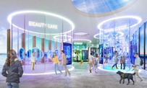
② 次世代ヘルスケア
万博会場では、ヘルスケアデータをAI分析し、パーソナライズされた健康プログラムを提案することなどを検討。万博会場内外で実証したヘルスケアに関する先端技術・サービスの普及・活用により、世界のモデルとなる健康長寿社会の実現をめざす。
202３(現状)
2025（万博開催）
2030（万博後のめざす姿）
□デジタル技術を活用した健康づくりの推進 ・府が運営する健康アプリ「アスマイル」等による 健康活動促進 ・公民連携によるスマートヘルスシティの推進 ・北大阪健康医療都市（健都）における健康・医療 のまちづくり | □健康寿命延伸達成（2歳以上）2013年比 ・デジタルサービスの拡充・提供主体の多様化 | □“10歳若返り”達成 ・万博等で実証された先端技術・サービス等の普 及・活用により日常生活の中で自然と健康管理 ができる社会の実現 ・次世代ヘルスケアサービスの裾野の拡大により、 住民に健康増進に向けた多様な選択肢を提供 ・官民の多様な担い手による最先端の技術・サー ビスの実装が進む「スマートヘルスシティ」の実 現 ・健都を核に、新たなヘルスケア産業を創出する エコシステムと、住民の健康に係る行動変容の 好循環を実現
万博会場
パーソナライズされた健康プログラムの実装（大阪ヘルスケアパビリオン）
・パビリオン内で取得したヘルスケアデータを基に、個人最適化された健康プログラムを提案
▲ミライのヘルスケア体験
(出典)大阪パビリオン出展基本計画

Slide 11
府・市の取組み
・アスマイルの推進（会員登録数増加に向けた普及啓発、マイナポータルとのデータ連携、民間事業者との連携による機能向上） ・治療・予防アプリといった次世代スマートヘルス分野のスタートアップの支援など、「大阪スマートシティ戦略ver.2.0」に基づく、スマートヘルスシティの推進 ・北大阪健康医療都市（健都）への企業等の集積及び国立循環器病研究センターや国立健康・栄養研究所を中核とした住民参加型の実証事業を推進するため、 住民・企業等に向けた健都の情報発信を強化 ・万博を契機とした地域住民の健康づくりに向けた意識の高揚（検診の受診促進、運動・スポーツを通じた地域住民の健康づくり）
課題
▷官民における医療・ヘルスケアデータの相互活用・標準化のためのさらなる取組強化
国との協議の進捗状況
国「アクションプランVer.4」の記載内容 | Personal Health Record（PHR）を活⽤した万博体験／優良なアイデア・事業の審査への参画（ヘルスケアビジネスコンテストの開催） <経産省> 介護ロボット等テクノロジーの普及 ／ スマート・ライフ・プロジェクト〜健康寿命を延ばそう〜 ／ 認知症バリアフリーの取組推進 ／ ユニバーサルヘルスカバレッジって大事だね！<厚労省>
国との協議の進捗状況 （取組みの成果） | 国「アクションプランVer. 2」に上記経産省・PHR事業および厚労省事業について記載 経産省と府市において、医療・ヘルスケアデータのルール等について協議中（業界団体においてもルール整備等の動きあり）
>
国への提案・要望
▶健康長寿社会の実現に向けた、次世代ヘルスケアサービスの創出の促進 ・利用者の利便性向上に向けたヘルスケアデータの連携に係る財政支援 ・医療・ヘルスケアデータの利活用活性化に向けたルール整備・標準化に対する支援

Slide 12
２ モビリティ
【項目】
③ 空飛ぶクルマ
④ 自動運転
⑤ MaaS（マース）
⑥ ゼロエミッションモビリティ

Slide 13
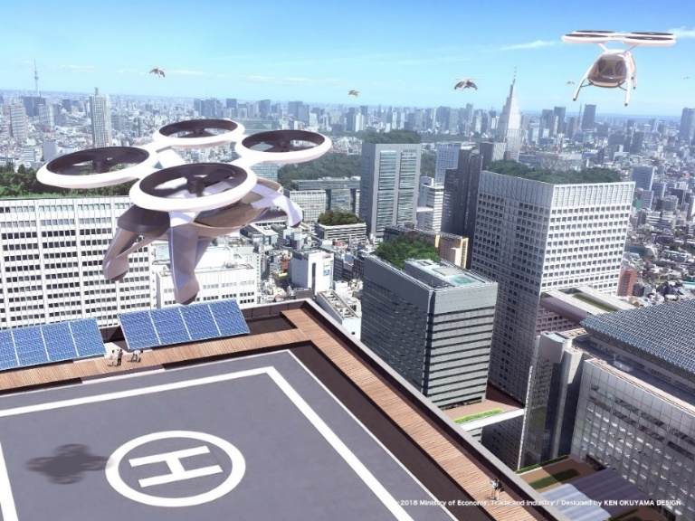
「モビリティ」分野における未来社会の姿
世界をリードする次世代モビリティの実現
空飛ぶクルマや自動運転、MaaSにより、便利でスマートな新しい移動サービスを実現。さらに、ゼロエミッションモビリティによる温室効果ガス（CO2）排出削減により、移動の課題解決や新たな関連ビジネスの創出などにつなげ、次世代モビリティの分野で世界をリードしていく。
◆ 空飛ぶクルマ「商用運航」の実現
► 空飛ぶクルマの商用運航を実現し、大阪から空の移動革命を起こす。
◆ 最先端の自動運転の実現
► 安全・快適な未来のモビリティ社会を拓く先駆けとなる。
◆ 関西広域でのMaaSの展開
► 関西広域でMaaSを実現。ストレスフリーな移動と関西一円への周遊を促進。
◆ ゼロエミッションモビリティの普及
（出典）経済産業省ウェブサイト
► 移動におけるＣＯ２排出量ゼロに向け、EV・FCバスの普及や、 EV・FC船の開発・実証を促進。

Slide 14
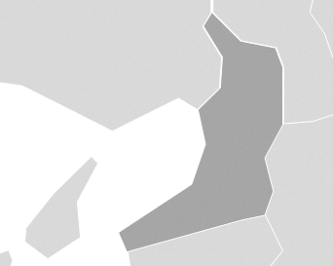

③ 空飛ぶクルマ
大阪・関西万博を、多様なプレイヤーによるイノベーションを誘発し、社会実装していく「未来社会の実験場」とするため、多様なチャレンジを会場内外で生み出す仕掛けづくりを進めていく。そのシンボルとして、万博会場の立地特性を最大限に活かした「空飛ぶクルマ」の商用運航を実現し、大阪・関西をはじめわが国が、次世代モビリティの分野で世界をリードすることをめざす。
202３(現状)
2025（万博開催）
2030（万博後のめざす姿）
□空飛ぶクルマの開発や実用化 に向けた議論が加速 ・「空飛ぶクルマ 大阪ラウンドテーブル」設置 （2020年11月） ・「大阪版ロードマップ」を策定（２０２2年3月） ・「大阪・関西万博空飛ぶクルマ準備会議」設置 （2023年2月） □課題抽出のための実証実験 ・離着陸場の可能性調査 ・運用性の検証 ・事業可能性の検証 ・空飛ぶクルマ実機による有人実証飛行 ・運航管理システムの検証 等 | □ベイエリア中心に「商用運航」を 実現し、万博会場アクセスに活用 ・パイロット搭乗 ・定期路線運航（空飛ぶタクシー・娯楽・観光） | □都市部中心を含む「商用運航」が拡大 ・関西各地での複数運航の実施 ・自動・自律飛行（パイロットレス）／オンデマンド 運航へ段階的に移行
神戸空港
大阪市内
都市間飛行も可能に
淡路島
万博会場
関空
（出典）空の移動革命社会実装に向けた大阪版ロードマップ／アクションプラン(2022年3月)（一部加工）
（出典）空の移動革命社会実装に向けた大阪版ロードマップ／アクションプラン(2022年3月) （一部加工）
万博会場
会場内の遊覧・観覧体験や会場外ポートとの２地点間運航を実現
→多くの人が空飛ぶクルマを体験
「商用運航」を世界へ発信
→人・企業・投資の呼び込み

Slide 15
府・市の取組み
・令和２年1１月に空飛ぶクルマ大阪ラウンドテーブルを設立 ・令和４年３月に策定した大阪版ロードマップに基づき、商用運航の実現に向けて下記取り組みを着実に実施 ◆空飛ぶクルマ関連事業への企業の参入意欲や住民の期待値の更なる向上に繋げるため、市場規模など事業環境整備に必要な調査・検討を実施し、公表 引き続き、新たな事業者の参加促進をめざし、調査結果等の普及を行う ◆ 空飛ぶクルマの社会受容性向上に向け、認知度の向上のためのシンポジウム等を開催。今後は、有用性・安全性の理解についてセミナーなどでさらに情報発信 ◆ 事業者による実証事業等への支援（補助、フィールドの提供等）を継続的に実施 ◆ 離着陸場（ポート）整備に必要な補助や市有地の提供など幅広い支援を実施
課題
▷国による航空法等の各種制度整備（機体の安全性の基準整備、飛行エリア等）
▷空飛ぶクルマに関する社会受容性の向上（騒音・安全性等）
▷機体開発・実証事業・離着陸場の整備等に係る財政的負担
国との協議の進捗状況
国「アクションプランVer.4」の記載内容 | 大阪・関西万博における空飛ぶクルマの実現＜経産省・国交省＞
国との協議の進捗状況 （取組みの成果） | 関係省庁、府市、事業者、協会からなる「大阪・関西万博空飛ぶクルマ準備会議」を設置（2023年2月） 「大阪・関西万博空飛ぶクルマ準備会議」において、具体的な運航の絵姿(会場外離着陸場(ポート)、運航ルートなど)や今後のスケジュール並びに事業者への支援策などを協議中 ・2023年 2月「第１回準備会議」において、大阪における会場外ポート候補地について合意 ・2023年 8月「第２回準備会議」において、２地点間運航の各社イメージについて共有 2023年12月 VP（バーティポート）整備指針の公表
>
国への提案・要望
《凡例》
▶：万博に向けて
▷：万博を契機とした成長に向けて
▶万博における商用運航の実現 ・「準備会議」の議論も踏まえた運航に係る基準の早期整備や運航事業者・ポート整備事業者への財政支援
▷万博で得たノウハウなどを定着・発展させ、更なる商用運航拡大に向けた支援 ・運航事業者やポート整備事業者の自立的な運航に必要な技術的・財政的支援

Slide 16
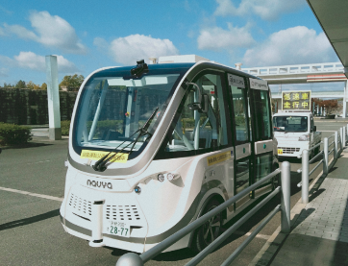
④ 自動運転
世界的に開発競争が激化する自動運転を、万博会場へのアクセスや会場内の移動で実現。安全・快適な未来のモビリティ社会の体験を通じ、その後の社会実装につなげていく。
202３(現状)
2025（万博開催）
2030（万博後のめざす姿）
□自動運転の実証実験 ・これまで万博会場となる夢洲等で、民間企業により実証実験を実施 ・「大阪市自動運転バス実装協議会」を発足（２０２２年12月）し、自動運転バスの実装に向けて、 下記の３つのルートを対象として、関係行政機関等と協議や意見交換等を実施。 （想定ルート） ① 新大阪駅・大阪駅ルート ② 舞洲駐車場～万博会場 ③ 万博会場内の外周道路 バス事業者において車両の購入・改造等を進めるとともに、今年度中の実証実験に向けて、関係機関と調整中。 ・郊外の高齢化が進む団地で地域の足として実証を実施中（レベル３※ 河内長野市） |  | □自動運転の社会実装 ・自動運転での移動サービスが普及拡大
万博会場
会場までのアクセスや会場内において、自動運転（レベル４※）で安全に移動
・主要駅等から万博会場へのアクセスを自動運転で輸送
・広大な万博会場内を、自動運転車により安全に移動
※自動運転レベル
・レベル３：条件付自動運転（システムが運転、緊急時は人が運転）
・レベル４：特定条件下における完全自動運転（システムが運転）
2025年にめざす自動運転レベルをレベル４としているが、今後関係者間で安全面・技術面及び運用面で検討を進め、実現可能なレベルを決定していく

Slide 17
府・市の取組み
・自動運転の実証事業・実装支援（実証フィールドの提供など） ・有識者や国、バス事業者等を含めて、大阪市自動運転バス実装協議会を開催 ・万博終了後、万博で運行する自動運転バスを南河内地域エリアにおいて活用する体制の構築（Ｒ５.１１）
課題
▷万博開催時における自動運転の移動サービスの実現に向けた環境整備
▷自動運転の移動サービスの実証に対する財政的負担
国との協議の進捗状況
国「アクションプランVer. 4」の記載内容 | 自動運転の一層の推進＜デジタル庁、警察庁、総務省、経産省、国交省＞ Beyond 5G ready ショーケースの実現＜総務省＞
国との協議の進捗状況 （取組みの成果） | 大阪市自動運転バス実装協議会において、自動運転バスの実装に向けて有識者、国、バス事業者等を含めて協議中 国において、自動運転実証支援の予算を確保（R4補正・R5当初）
>
国への提案・要望
《凡例》
▶：万博に向けて
▷：万博を契機とした成長に向けて
▶万博会場内および会場アクセスにおいて、自動運転の実現 ・路側センサー等のインフラ整備に対する財政支援 ・運行事業者に対する実証・実装運行に対する財政支援
▷万博で実現した自動運転での移動サービスの普及拡大に対する支援

Slide 18

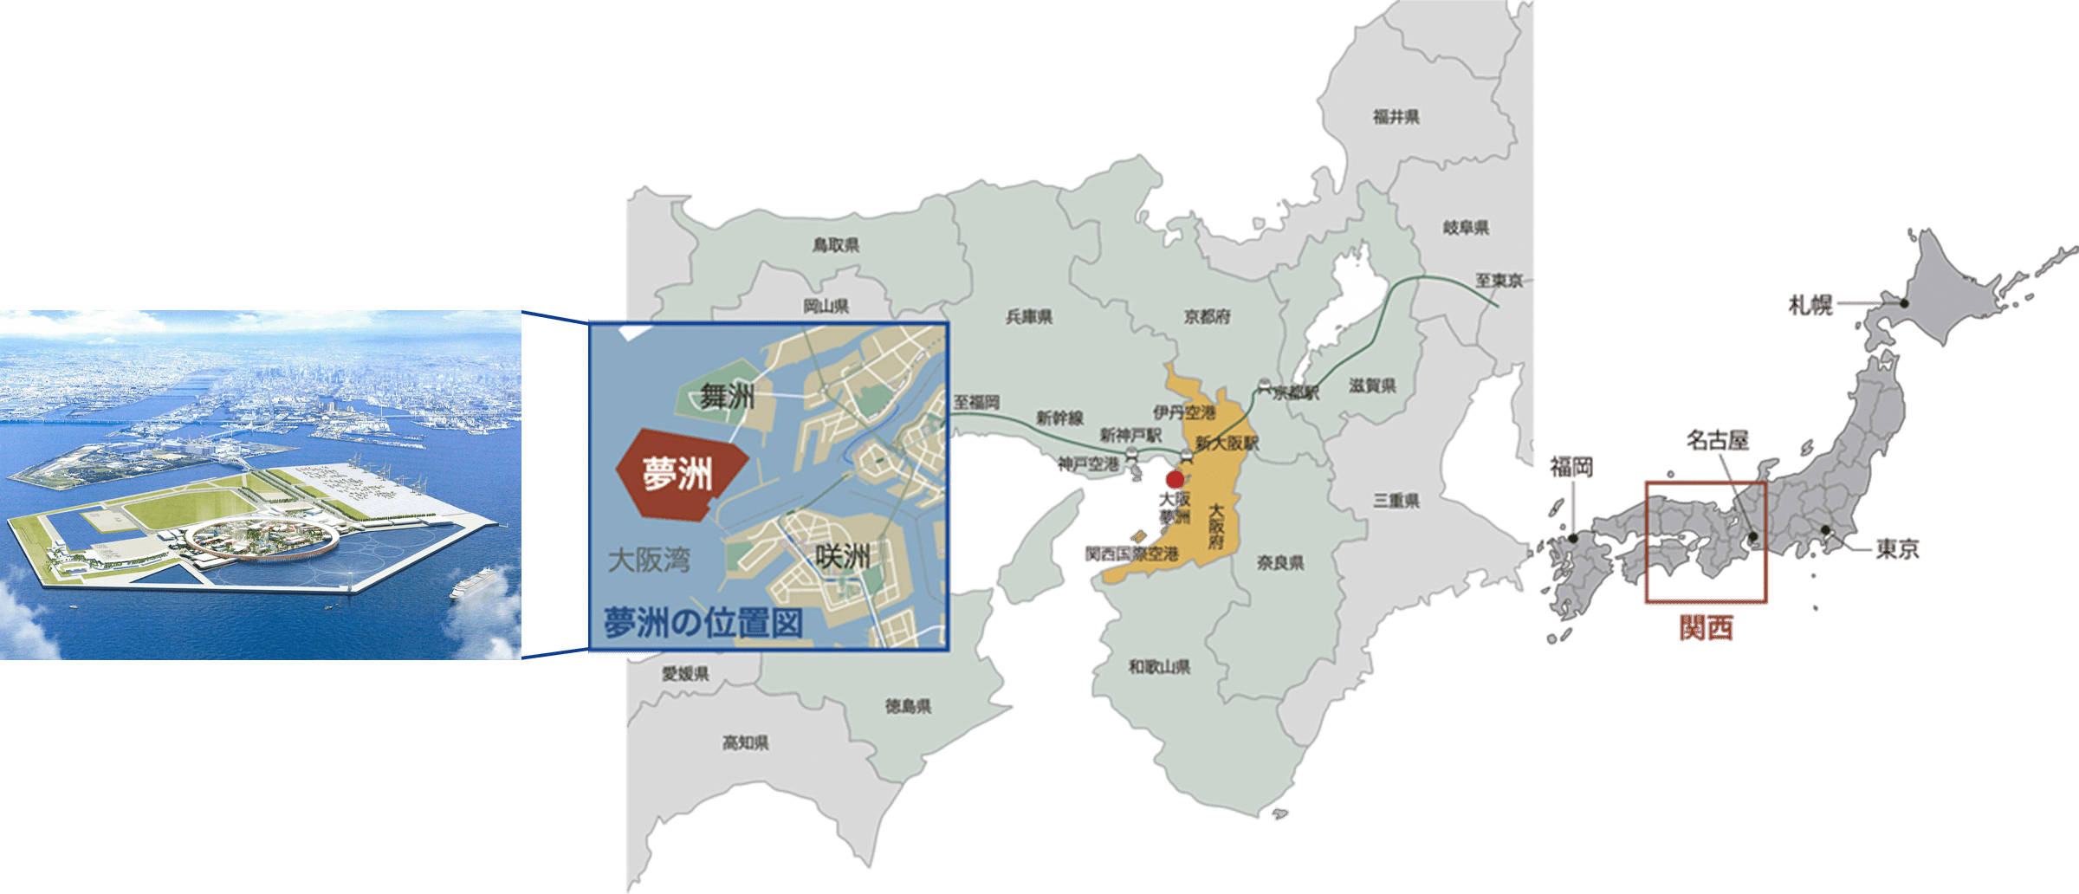





⑤ MaaS（マース）
官民が連携し、万博来訪者向けのMaaSを構築。万博会場までの効率的な移動手段や観光案内、乗車券、万博チケットの購入なども一つのアプリで完結。ストレスフリーな移動の実現と、関西一円への周遊を促進する。
202３(現状)
2025（万博開催）
2030（万博後のめざす姿）
□MaaS実現に向けて官民連携 スタート ・関西MaaS検討会(2019年10月設立)を進化 させ、関西MaaS協議会を設立（2022年11月） ・関西MaaS推進連絡会議（２０２１年1２月設立） ・大阪市内でAIオンデマンド交通の社会実験開始 (２０２１年3月～） ・関西MaaS協議会により「KANSAI MaaS」 アプリをリリース（2023年9月） | □万博来訪者向けのMaaS構築 ･万博来訪者に対してストレスフリーな移動サー ビスを提供 | □関西広域でMaaSが拡大 ・交通、観光、宿泊などサービス拡充 ・高齢化が進む地域では、AIオンデマンド交通を 組込んだMaaSにより、移動利便性が向上
・万博チケット
・混雑状況
・観光スポット
・道路情報
・交通情報
▲MaaS活用（イメージ）
＊MaaS:様々な移動手段の予約や決済などを一体的に提供するサービス
＊AIオンデマンド交通：利用者の予約に対してAIによる最適な運行ルート、配車をリアルタイムに行う輸送サービス

Slide 19
府・市の取組み
・「関西MaaS推進連絡会議」への参画、事業者間調整支援等 ・MaaS促進に向け、鉄道事業者のQRコード対応改札等によるキャッシュレス化の取組みへの補助 ・事業者が実施するAIオンデマンド交通実証事業への支援 ・路線バスから取得する様々なデータを活用した渋滞緩和などの取組みに向けた検討
課題
▷関西MaaS構築・機能拡充による鉄道事業者の財政負担及びデータ連携先となる多種多様なサービス事業者等のシステム整備等にかかる財政負担
国との協議の進捗状況
国「アクションプランVer.4」の記載内容 | MaaSの推進＜国交省＞ デジタル田園都市国家構想に関連するデジタル実装モデルの海外発信・展開＜内閣官房＞
国との協議の進捗状況 （取組みの成果） | 国「アクションプランVer. 2」に上記内閣官房事業について記載 「関西MaaS推進連絡会議」等を通じて、「関西MaaS」の推進方針について共有 国において、MaaS支援の予算を確保（R4補正・R5当初）
>
国への提案・要望
▶関西広域でストレスフリーな移動サービスの提供 ・「KANSAI MaaS」アプリの機能拡充に対する財政支援 ・同アプリのデータ連携先となる交通事業者や観光事業者等のシステム整備等への財政支援

Slide 20
⑥ ゼロエミッションモビリティ
温室効果ガス（ＣＯ２）の排出削減に向けては、ゼロエミッションモビリティを幅広く普及させることが重要である。万博会場へのアクセス等において、EV・FCバスや、EV・FC船を活用するとともに、広く大阪・関西への拡大をめざす。
202３(現状)
2025（万博開催）
2030（万博後のめざす姿）
□EV・FCバスの導入数 府域で24台（2023年3月末） ・ディーゼルバスと比較して高額であり、事業者 の買い替えが進まず EVバス：約5,400万円（充電設備含む) FCバス：約1億円 ディーゼルバス：約2,000万円 【参考：大阪府・大阪市の補助制度を活用した場合の負担】 ▷EVバス ▷FCバス □EV・FC船の開発・実証 ・EV・FC船の実証事業を実施中 ・水素および電気のバンカリング設備を建設中 | □万博を契機に、府域でのEV・FCバスの導入を促進 ・万博に向けて、府内バス運行事業者の導入が加 速 ・充電設備、水素ステーションの整備が進展 □EV・FC船の実証の進展・運航 ・万博においてEV・FC船に使用する設備実績・ノウハウを蓄積 | □府域の路線バスの５割をEV・ FCバス（更新分） ・万博を契機にEV・FCバスの導入が進展 ・EV・FCバスの導入状況に合わせて、バス対応 の充電設備、水素ステーションの整備が進展 □EV・FC船の実用化 ・EV・FC船が海上輸送や観光用などで運航 ・水素及び電気のバンカリング設備の導入が進展
国の補助 1/3 | 府市の補助 1/3 | 事業者負担 1/3
万博会場
会場へのアクセス等で活用
・夢洲↔舞洲のパークアンドライドバス
や周辺のターミナル駅からのシャトル
バス等にEV・FCバスを活用
・無線給電など新技術を活用したEV
バスの試行運行
・EV・FC船による来場者の海上移動
が実現
国の補助 1/２ | 府市の補助 1/3 | 事業者 負担 1/6

Slide 21
府・市の取組み
・万博会場へのクリーンな移動手段を確保するとともに、府域の公共交通機関のゼロエミッション化を促進するため、EV・FCバス導入に対する補助制度をＲ４年度から実施
課題
▷EV・FCバスの導入等における事業者の財政負担
▷EV・FCバス／船の技術革新
国との協議の進捗状況
国「アクションプランVer.4」の記載内容 | 日本のEVバスの技術・ノウハウ発信＜環境省・国交省・経産省＞ 次世代船舶を活用した海上観光の実現＜経産省・国交省＞
国との協議の進捗状況 （取組みの成果） | EVバスの補助について、大阪への重点的な配分等、万博時に必要な台数の導入に向けて協議中
>
国への提案・要望
▶ゼロエミッションモビリティの万博アクセス等での活用とその後の普及拡大 ・EV・FCバス及びそのインフラ等の導入コストへの財政支援 ・FCバスにおけるランニングコストへの財政支援 ・多様なモビリティの実現のため、EV・FCバス/船の技術開発への財政支援 ・EV・FC船の実証事業に対する財政支援

Slide 22
3 環 境
【項目】
⑦ カーボンニュートラル
・最先端技術の開発・実用化
・事業者や府民の行動変容
⑧ 大阪ブルー・オーシャン・ビジョン

Slide 23

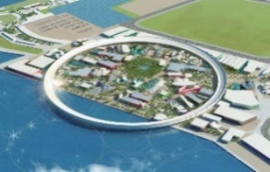




「環境」分野における未来社会の姿
万博を契機とした脱炭素社会の実現
大阪・関西から革新的な技術を創出。２０３０年に府域のCO2排出量を2013年比４０％以上削減し、２０５０年までにカーボンニュートラルの実現をめざす。
カーボンニュートラルの実現に向けた取組み
水素エネルギー等
万博会場
ネガティブエミッション
２０５０
実質CO2排出量100％削減（2013比）
水素発電
DAC
再生可能エネルギー
2030（万博後）
CO2排出量４０％以上削減（2013比）
太陽電池
ブルーカーボン
大阪府におけるCO2排出量の
部門ごとの削減率（将来推計）
関連する取組みを府域でも展開
部 門 | ２０30削減率 （２０１３比）
工場等 | 43％
オフィス | 42％
家 庭 | 46％
運 輸 | 33％
その他（※） | 23％
合 計 | 40％
次世代型太陽電池
充電設備・水素ステーション整備
2025（万博開催）
現状
府域のCO2排出量21.8％削減（2013比）
※2020年度
（※）廃棄物、メタンなど

Slide 24
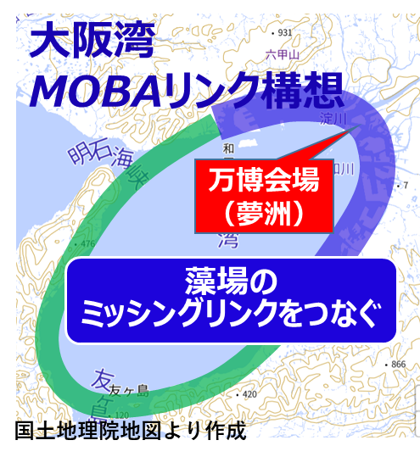


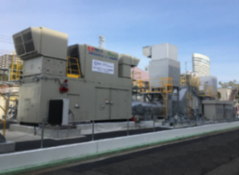
⑦ カーボンニュートラル ～最先端技術の開発・実用化～
2050年までに温室効果ガス（CO２ ）排出量の実質ゼロを達成するためには、革新的技術の開発や実用化が不可欠である。「未来社会の実験場」をコンセプトとする万博会場において、蓄電池や水素、CO２回収、次世代型太陽電池などの最先端技術に加え、ブルーカーボン生態系（藻場・干潟等）の再生・創出などカーボンニュートラルに資する技術を実証・活用することにより、その後の研究開発や実用化につなげていく。
202３(現状)
2025（万博開催）
2030（万博後のめざす姿）
□最先端技術の研究開発や実用化に向けた実証 ・大阪産業技術研究所等で、次世代蓄電池等の研 究開発を実施中 ・H_{２}Osakaビジョン推進会議参画事業者による 実証実験（水素製造・発電、業務・産業用燃料電 池等）を実施中 ・国のグリーンイノベーション基金を活用した、 CO２回収や次世代型太陽電池等の研究開発を 実施中 ・府、環境省のモデル事業により、既設護岸にブ ルーカーボン生態系を再生・創出する技術の開 発を推進 | □万博を契機とした最先端技術の実証・活用 ・産学官連携による次世代蓄電池等の製品化に 向けた性能向上等の進展 ・会場で活用するCO２フリー水素の製造、水素発 電の実証 ・次世代型太陽電池の府域における活用 ・大阪湾奥部におけるブルーカーボン生態系の再 生・創出 | □万博で活用した最先端技術の研究開発・実用化 ・次世代蓄電池の実用化と電池関連産業の集積 を活かしたイノベーション促進・水素発電による 電力供給等が開始 ・大気中や排ガスからCO２を回収し、地中への貯 留や有効活用を行う技術の実用化に向けた研究 開発 ・次世代型太陽電池が府内事業所や家庭に普及 拡大 ・「大阪湾MOBAリンク構想」の実現に向けて再生・創出されたブルーカーボン生態系により府内のCO２削減に貢献
万博会場
最先端技術の実証・活用
・次世代蓄電技術等を活用した効率的なエネルギーマネジメント
・CO2フリー水素の活用、水素で発電した電力の利活用
・大気中からのCO2回収（DAC）やメタネーションによる活用、次世代型太陽電池をパビリオン等に設置
・ブルーカーボン生態系の再生・創出を発信
▲次世代型太陽電池
◀全固体電池
▲大阪湾MOBAリンク構想
▲藻場イメージ
◀水素CGS実証プラント
（神戸ポートアイランド）
＊CO２フリー水素:製造過程でCO２を排出しない水素。 ※エネルギーマネジメント：エネルギーの使用状況を把握した上で、電力需要の低い時間帯に蓄電池を充電し、電力需要の高いピーク時に蓄電池から放電する
など、エネルギー需要の平準化を行い、最適なエネルギー利用を実現するための活動。 ※DAC（Direct Air Capture）：空気中から直接CO２を回収する技術。
＊メタネーション:水素とCO２から天然ガスの主成分であるメタンを合成する技術。

Slide 25
府・市の取組み
カーボンニュートラルに資する最先端技術の社会実装に向け、R４年度から企業による試作開発や実証等の取組みを補助。万博での披露や事業化に向けた企業等とのマッチング、関係行政機関との調整、国の支援事業の活用に向けた調整等の伴走支援も併せて実施 産学官連携による研究開発・技術支援（大阪公立大学、大阪産業技術研究所） 次世代蓄電池や関連製品等の開発に向け、府内企業による電池関連の研究開発や実証事業等に対して継続的に補助 産学官プラットフォーム(H_{２}Osakaビジョン推進会議（R5.10開催)）等において、水素関連プロジェクト創出・事業化に向けた取り組みを検討 脱炭素に資する環境・エネルギー技術の導入とCO₂排出削減効果等の発信を行うモデル事業に対する補助事業について、R5年度内に補助対象設備の導入完了予定 大阪湾奥部におけるブルーカーボン生態系の再生・創出に向け、R１・３年度に環境改善技術を実証する大阪府「豊かな大阪湾」環境改善モデル事業、R４・５年度に環境省「令和の里海づくり」モデル事業により企業等と連携した藻場の創出等を実施。また、R５年度に（一社）ブルーオーシャン・イニシアチブと事業連携協定を締結し、大阪湾を藻場で取り囲むことをめざす「大阪湾MOBAリンク構想」を表明 湾南部（泉佐野市以南）における藻場創出を推進するため、R３年度に大阪府海域ブルーカーボン生態系ビジョンを策定し、藻場造成礁等の設置事業を実施中
課題
▷カーボンニュートラルに資する新技術の開発・実用化の促進等
▷水素社会を前提とした法整備
▷新技術やブルーカーボン生態系の再生・創出を万博において発信することが必要
国との協議の進捗状況
国「アクションプランVer.4」の記載内容 | 水素発電技術の実証等／CO2の分離・回収技術の実証／CO2排出削減・固定量最大化コンクリートの実証／次世代型太陽電池の開発推進/合成燃料（e-fuel）の活用拡大＜経産省＞ 再エネ水素を使ったメタネーション実証＜環境省＞
国との協議の進捗状況 （取組みの成果） | 国「アクションプランVer. 2」に上記環境省事業について記載 カーボンニュートラルに資する最先端技術の会場内外での開発・実証への国の支援事業の活用について環境省と協議中 会場周辺でのブルーカーボン生態系の再生・創出への支援について環境省・国交省と協議中（R４・５年度に環境省「令和の里海づくり」モデル事業により企業等と連携した藻場の創出等を実施）
>
国への提案・要望
《凡例》
▶：万博に向けて
▷：万博を契機とした成長に向けて
▶カーボンニュートラルに係るわが国の最先端技術の会場内外での発信 ・会場内外での最先端技術の積極的な実証・活用 ・事業者の会場内外における新技術の開発・実証への国の支援事業の活用に向けた協力 ・会場周辺でブルーカーボン生態系の再生・創出を進めるための財政・技術支援
▷万博で発信した最先端技術の実用化や、世界を先導する新たな技術開発の促進 ・新技術の開発・実用化に向けた財政支援 ・水素技術の利活用拡大に向けた規制緩和 ・民・官が連携して大阪湾奥部における藻場創出を加速するための財政・技術支援

Slide 26
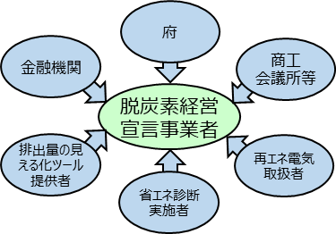
⑦ カーボンニュートラル ～事業者や府民の行動変容～
技術革新だけでは、温室効果ガス（ＣＯ２）排出量の実質ゼロを達成することは困難であり、事業者や府民の行動変容が鍵となる。万博会場での「見える化」の取組みなどを契機に、脱炭素経営、脱炭素行動の定着・浸透をめざす。
202３(現状)
2025（万博開催）
2030（万博後のめざす姿）
□行動変容のための取組みの推進 ・脱炭素経営宣言登録制度の運用を開始 ・CO₂削減分をクレジット化し、万博への寄付につなげる事業の推進 ・カーボンフットプリント（CFP）を活用した農産品等のCO２見える化 ・環境に配慮した製品、サービスの選択を促す取組みとポイント制度の拡大 | □行動変容のための取組みの推進 ・府域における脱炭素経営とESG投融資の促進 ・CO２排出量の見える化を行う製品の 拡大やポイント制度の展開 ・大阪への旅行者のCO２排出量の見える化 | □大阪の脱炭素経営を世界のモデルに ・事業者によるカーボンニュートラルの取組み強 化 ・事業者によるCO２排出削減対策の積極的な実 施及びクレジット活用の活性化 ・サプライチェーンに連なる広範な裾野の中小事 業者へも脱炭素経営が浸透 ・事業者への資金供給手法としてESG投融資が 普及 □脱炭素行動の定着 ・日常生活における幅広い製品やサービス等にお いて、CO２排出量を見える化 ・CO２削減効果の製品表示や価格等への反映が 広く普及し、府民による脱炭素に配慮した消費 選択行動が浸透
万博会場
カーボンニュートラルに向けた行動変容を強く動機づけ
・会場等で独自の取組みを進め、カーボンニュートラル達成への参加意識を醸成
▷府域でのCO2削減量を万博起因で排出した温室効果ガスとのオフセットに活用
▷会場等での削減効果の見える化とポイント制度の実施
▲支援体制のイメージ
＊脱炭素経営：脱炭素の考え方を反映させた企業経営
＊カーボンフットプリント（CFP）：商品やサービスのライフサイクルの各過程で排出される温室効果ガスの量をCO２排出量に換算して表示する仕組み
＊ESG投融資：従来の財務情報だけでなく、環境（Environment）・社会（Social）・ガバナンス（Governance）要素も考慮した投資

Slide 27
府・市の取組み
・事業者の脱炭素経営を促進するための脱炭素経営宣言登録制度の運用を令和５年４月に開始 ・令和５年４月より、率先して排出削減に取り組む中小事業者に対する最適な金融サービス活用の情報発信を開始（ESG投融資の促進） ・府内事業者によるCO₂削減分をクレジット化し、万博への寄附につなげる事業の推進（令和５年７月事業者に参加希望等アンケート実施、令和６年３月までに J-クレジット認証委員会でプロジェクト認証予定） ・カーボンフットプリント（CFP）を活用した農作物及び製品単位でのCO₂見える化及び消費者啓発の推進（農作物については令和５年10月から一部店舗での 見える化表示を開始、製品単位については令和5年8月から食料品や衣服等でのモデル算定を開始） ・脱炭素に配慮した消費行動を促すポイント制度の拡大に向けた事業の推進 ・万博を契機とした観光分野における温室効果ガス排出量の可視化・脱炭素化支援事業
課題
▷事業者や消費者における脱炭素に関する意識が不足
▷CO₂排出削減を促進し、その削減分をオフセットに活用するための取り組みが必要
▷脱炭素への貢献度が高い商品やサービスを選択する消費者意識の不足
国との協議の進捗状況
国「アクションプランVer.4」の記載内容 | 行動変容を促す資源循環のナッジ実証＜経産省＞ 2030年度までに前倒しでカーボンニュートラルの達成を目指す脱炭素先⾏地域の実現 ＜環境省＞ 「みどりの食料システム戦略」の実現に向けたプロジェクト<農水省>
国との協議の進捗状況 （取組みの成果） | 大阪版カーボンフットプリントの算定方法の検討において国と連携
>
国への提案・要望
《凡例》
▶：万博に向けて
▷：万博を契機とした成長に向けて
▶カーボンニュートラルを体現する万博の開催 ・万博へのクレジット寄付の全国的な展開 ・ポイント制度やCO₂見える化に対する財政・技術支援
▷万博で実践した仕組みの定着や拡大により、府民・事業者の行動変容の加速化 ・事業者の設備投資への補助など脱炭素経営への転換を促進するための支援 ・ポイント制度やCO₂見える化の定着、更なる行動変容を促す取組みへの支援

Slide 28
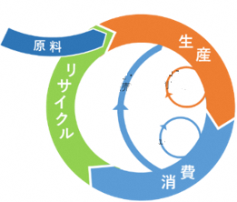



⑧ 大阪ブルー・オーシャン・ビジョン
G20大阪サミットで共有された「大阪ブルー・オーシャン・ビジョン」では、2050年までに海洋プラスチックごみによる新たな汚染をゼロにすることが掲げられている（ G7札幌気候・エネルギー・環境大臣会合にて上記目標の10年前倒しに合意）。海に囲まれた万博会場において、その達成に向けた先進的な取組みを実践・発信することで、世界の海洋プラスチックごみの削減につなげていく。
202３(現状)
2025（万博開催）
2030（万博後のめざす姿）
□プラスチックごみゼロへの総合対策 ・「おおさかプラスチック対策推進プラッ トフォーム」を設置し、製造・販売・使用・ 回収の各段階での対策を実施 ・「新たなペットボトル回収・リサイクルシステム」の推進 □バイオプラスチック製品の研究開発・ビジネス化支援 ・大阪産業技術研究所等で、バイオプラスチック 関連の研究開発を実施 ・バイオプラスチック製品のビジネス化を支援 | □先進的取組みで大阪が世界のモデルに ・「おおさかプラスチック対策推進プラットフォーム」モデル事業の府域展開 ・マイボトル・マイ容器利用店舗等の拡充 ・「新たなペットボトル回収・リサイクルシステム」の定着 □バイオプラスチック製品への転換の加速 ・原材料調達から技術支援、販路開拓まで一貫し てサポートし、「大阪プロダクツ」のブランド発信 | □大阪湾に流入するプラごみ半減 ・万博会場での先進的取組みを府域に拡大 ・サーキュラーエコノミー（循環経済）への移行に 向けた取組み加速 □既存のプラスチック製品製造からの業種転換の拡大 ・大阪プロダクツの製造が増加し、ブランド力によ る国内外への展開や、ビジネスへの参入拡大を 通じて大阪経済の成長をけん引
万博会場
「大阪ブルー・オーシャン・ビジョン」の実現に向けた取組みの発信
・プラごみゼロ万博の実践（使い捨てプラの使用
抑制など）
・大阪プロダクツの展示・活用、国内外への発信
修理・
再販売等
生産ロスの
再利用等
▲マイボトル・マイ容器の
利用啓発
リユース
▲給水スポット設置
▲サーキュラーエコノミーのイメージ
（出典）オランダ政府「From a linear to a circular economy」一部加工
＊大阪プロダクツ：府内企業のバイオプラスチック製品

Slide 29
府・市の取組み
・「大阪ブルー・オーシャン・ビジョン」実行計画の推進（プラスチック製品の使用抑制・環境への流出削減等の取組み） ・「おおさかプラスチック対策推進プラットフォーム」運営（プラスチックごみ対策調査・検討、モデル事業実施。R5年5月～被覆肥料殻の流出対策実証実験実施） ・マイボトル・マイ容器を使える店舗等の検索サイト「Osakaほかさんマップ」（令和３年10月公開）による情報発信を実施 ・「おおさかマイボトルパートナーズ」運営（マイボトルの利用啓発等。R5年度内にイベント等での啓発計12回、R5.11マイボトルデザインコンテスト開催） ・AI技術を活用したプラスチックごみの大阪湾への流入量把握、排出実態に応じた効果的な対策推進 ・おおさか３Ｒキャンペーン（毎年10～11月）等を活用して使い捨てプラスチック削減の啓発を実施 ・バイオプラスチックの研究開発・技術支援(大阪産業技術研究所） ・万博を契機としたバイオプラスチック製品のビジネス化に向け、R５年度から原材料メーカーを含む川上から川下まで一気通貫のプロジェクトの組成・開発経費 の支援。
課題
▷プラスチックごみリサイクル技術の高度化
▷バイオプラスチック製品の拡大
▷プラスチックごみ削減に向けた行動変容の促進
国との協議の進捗状況
国「アクションプランVer.4」の記載内容 | 行動変容を促す資源循環のナッジ実証 ／ 資源循環に関する実証・展示 ／ バイオマス由来の生分解性容器等の循環処理・資源化に関する実証 ／循環に関する展示体験（日本館）＜経産省＞ サーキュラーエコノミー及び大阪ブルー・オーシャン・ビジョンの実現＜環境省＞
国との協議の進捗状況 （取組みの成果） | 国が万博において、海洋プラスチックごみ対策の先進事例の発信等を行うことを、府・市、協会と共有
>
国への提案・要望
▶プラごみゼロ万博を実現し、大阪ブルー・オーシャン・ビジョンの実現に向け、万博で活用した最先端技術の実用化や、新たな技術開発の促進 ・バイオプラスチック製品の技術開発・実証等に対する支援の拡充 ・先進的なプラごみリサイクル技術に対する財政支援 ・プラごみゼロ万博の実践を通し、その後の行動変容につながる取組みへの支援

Slide 30
４ スマートシティ、スタートアップ
【項目】
⑨ スマートシティ
⑩ スタートアップ

Slide 31
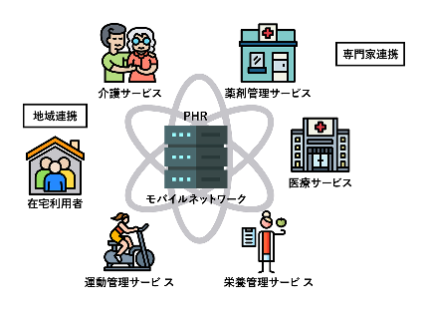


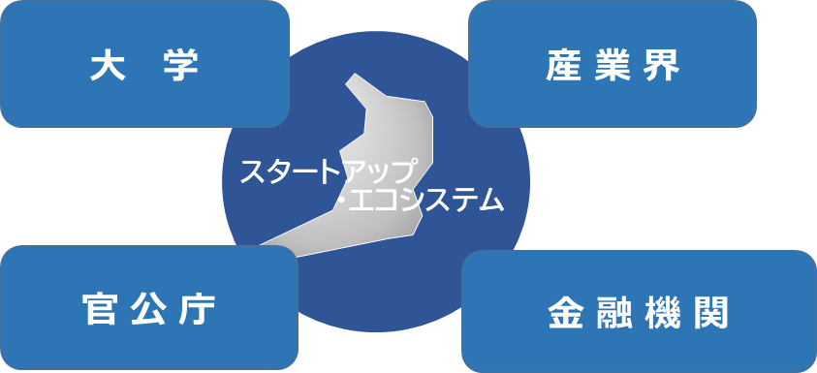
「スマートシティ、スタートアップ」分野における未来社会の姿
先端技術を駆使したスマートシティの実現
スタートアップ・エコシステムの拠点形成
◆ デジタルサービスの広がりにより、便利で快適にいきいきと生活できる未来社会の実現
► 住民のQoL向上をめざし、多様なデジタルサービスを普及。
・ 健康、医療、介護など様々な分野のサービスを繋ぎ高度化を図る次世代PHRにより、豊かに暮らす健康長寿社会を実現。
・自動運転や関西広域でのMaaSの展開を通じ、ストレスフリーな最適移動社会を実現。
◆ 世界に伍するスタートアップ・エコシステムの拠点を形成
大阪・関西を、優れた技術シーズを有する世界トップレベルのスタートアップ集積拠点に
国内外からの投資を促進
オール大阪でスタートアップを支援

Slide 32
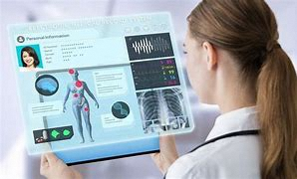
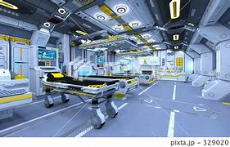
⑨ スマートシティ
健康寿命の延伸や生活利便性の向上など、様々な課題解決に向けては、最先端技術の開発や新たなサービスを活用していくことが必要。
万博における様々な実証の成果を未来に継承して、住民のQoL向上につながるスマートシティを実現することにより、大阪・関西だけでなくわが国のSociety5.0の実現に大きく貢献することをめざす。
202３(現状)
2025（万博開催）
2030（万博後のめざす姿）
□住民QoLの向上をめざす「大阪スマートシティ戦略ver.2.0」の推進 ・健康寿命の延伸や生活利便性の向上などの課題解決に向け、幅広いデータの収集、連携、利用や、最先端技術の開発、活用を促進 ・広域データ連携基盤の構築・運用 ・スーパーシティ構想の推進 | □万博を契機とした府域への未来都市の展開 ・ORDENの展開により、ヘルスケア・モビリティなどの先端的なサービスの普及・デジタルによる利便性の高い行政サービスを実施 | □デジタルサービスの広がりにより、便利で快適にいきいきと生活できる未来社会の実現 ・広域データ連携による住民利便の向上 ・ストレスフリーな最適移動社会（再掲） ・豊かに暮らす健康長寿社会
万博会場
スーパーシティを活用し、万博で未来都市をいち早く実現
≪モビリティ≫
・万博までのアクセスや会場内において自動運転、MaaSや空飛ぶクルマ等ストレスフリーな移動サービスを提供（再掲）
≪ヘルスケア≫
・「大阪ヘルスケアパビリオン」において、ヘルスケアデータに基づく食品や先端的な医療技術の体験等を提供
＊スーパーシティ構想:「まるごと未来都市」の実現を、地域と事業者と国が一体となってめざす取組み

Slide 33
府・市の取組み
・大阪府・市による「大阪スマートシティ戦略 ver.2.0」の推進 ・大阪府・市によるスーパーシティ構想の推進
課題
▷万博会場内外で万博来訪者が先端的サービスを円滑に利用できるための高度な通信環境の確保
▷万博における先端的サービスを府域に展開するための大阪広域データ連携基盤（ORDEN）の機能拡充
▷万博に向けたスーパーシティ構想の推進
国との協議の進捗状況
国「アクションプランVer.4」の記載内容 | 自動配送ロボットによる配送サービスの提供／ロボットフレンドリーな環境の実現／デジタルライフラインによるSociety 5.0の実現 ＜経産省＞ 大阪・関西万博における空飛ぶクルマの実現＜経産省・国交省＞／ MaaSの推進＜国交省＞ 自動運転の一層の推進＜デジタル庁・警察庁・総務省・経産省・国交省＞ 地域データの可視化によるデータ連携・データ利活用の推進＜内閣府＞ Beyond ５G ready ショーケースの実現＜総務省＞ デジタル田園都市国家構想に関連するデジタル実装モデルの海外発信・展開＜内閣官房デジタル田園都市国家構想実現会議事務局＞
国との協議の進捗状況 （取組みの成果） | （「空飛ぶクルマ」「自動運転」については、各項目ページを参照） 国「アクションプランVer. 2」に上記内閣官房事業について記載 夢洲コンストラクションについて、国への財政支援要望に向けて、府、市、関経連等関係各者で事業内容を整理中
>
国への提案・要望
《凡例》
▶：万博に向けて
▷：万博を契機とした成長に向けて
▶先端的サービスの活用による未来都市の実現 ・ヘルスケア・モビリティなど先端的サービスの実現に向けた規制改革及び財政支援 ・高度な通信環境の整備・充実 ・大阪広域データ連携基盤（ORDEN)の機能拡充のための財政支援
▷スーパーシティ構想の実現に向け、万博で活用した先端的サービスの府域展開やサービスの高度化 ・スーパーシティ構想の実現に向けた規制改革及び財政支援 ・大阪広域データ連携基盤（ORDEN)の機能拡充のための財政支援

Slide 34
⑩ スタートアップ
「未来社会の実験場」を体現するためには、革新的な技術やサービスを有するスタートアップの先駆的な取組みを促進していく必要がある。会場内外において多様な実証やチャレンジを推進することで、大阪のみならずわが国全体の成長を加速させる。
202３(現状)
2025（万博開催）
2030（万博後のめざす姿）
□スタートアップ・エコシステム拠点都市としてのスタートアップ創出の取組み ・官民連携による「大阪・京都・ひょうご神戸コンソーシアム 」を中心としたハンズオン支援（資金調達、経営・販路プロモーション、インキュベーション、起業家育成等） □「Global Startup EXPO 2025」（仮）（以下「GSE]）に向けた機運醸成の取組み ・GSE 開催に向け官民の連携体制を構築、2024年のプレイベント開催に向けた調整 | □万博を契機にイノベーションを加速するスタートアップを創出 ・大阪・関西各地において、スタートアップ、学術機関、ベンチャーキャピタルなど、多様な機関・人材等のハブ機能を担い、次々にイノベーションを創出・発信 | □大阪・関西が、万博のレガシーを継承した世界トップレベルのスタートアップ集積拠点に ・GSEを契機に、日本のスタートアップエコシステムの国際的な認知度を高めるとともに、後継イベント開催などにより大阪・関西をグローバルなスタートアップ集積拠点に
万博会場
革新的な技術・サービスを世界に発信
・大阪ヘルスケアパビリオンなどで、スタートアップの技術・サービスを実証
「Global Startup EXPO 2025」 （仮）開催
・万博会場内をはじめ、様々な機会に日本のスタートアップの魅力・価値を世界に発信

Slide 35
府・市の取組み
・大阪パビリオンにおいて、大阪の優れたスタートアップ等を発掘し、技術力や魅力を発信する「展示・出展ゾーン」を設置 ・大学発スタートアップ創出に向けて、京阪神の産官学と連携し、令和３年度から文部科学省「大学発新産業創出プログラム」、令和５年度は「大学発新産業創出基金事業」等を活用して、ディープテックの成長支援を実施 ・府内スタートアップの資金調達を支援するため、令和5年度に関西CVCとを首都圏ベンチャーキャピタリストを結集した交流会や首都圏ベンチャーキャピタリストとディープテックとの接点創出を実施 ・カーボンニュートラル等の新技術を活用するスタートアップの創出・成長支援 ・うめきたエリアを人、シーズ、課題等のイノベーションの源泉が集結する中心地としての機能強化
課題
▷万博を契機にスタートアップが活躍できる方策の具体化
▷社会機運や投資環境の未成熟
国との協議の進捗状況
国「アクションプランVer.4」の記載内容 | 「Global Startup EXPO 2025」（以下、GSE）（仮）の開催<経産省> 優良なアイデア・事業の審査への参画（ヘルスケアビジネスコンテストの開催）<経産省>
国との協議の進捗状況 （取組みの成果） | 国「アクションプランVer. 3」にGSEについて記載 GSE 開催及び機運醸成に向けての検討
>
国への提案・要望
《凡例》
▶：万博に向けて
▷：万博を契機とした成長に向けて
▶スタートアップの創出・育成と 万博での革新的な技術・サービスの世界への発信 ・「Global Startup EXPO2025」(仮）をトップクラスのスタートアップや投資家等が参加する世界最高峰レベルで開催するとともに、機運醸成のためにプレ イベント開催 ・万博を機に成長を図ろうとするスタートアップに対するアクセラレーションプログラム等の国の行う支援事業を、万博と関連付けて集中実施
▷万博での取組みを継承し、世界トップレベルのスタートアップ集積拠点を実現するため、スタートアップの創出・育成を強力に推進 ・グローバル・カンファレンスの継続開催 ・ディープテック分野への支援を含めた、グローバル拠点都市に対する大学発スタートアップ創出に係る財政支援 ・グローバル拠点都市の2025年度以降の継続指定

Slide 36
５ 観光・文化、おもてなし
【項目】
⑪ 多様な都市魅力の創出・発信
⑫ 移動の利便性
・ 水上交通ネットワークの構築
・ ユニバーサルデザイン（ＵＤ）タクシーの普及促進
⑬ 空港運用の強化

Slide 37
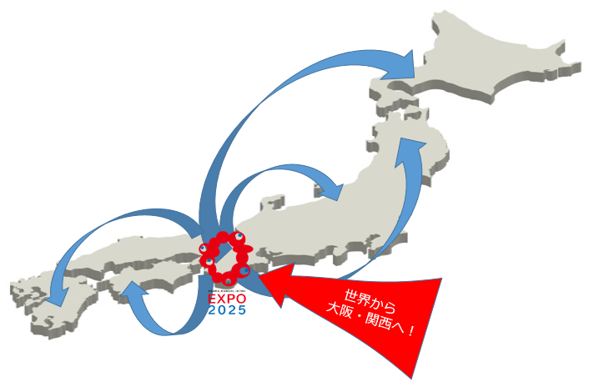
「観光・文化、おもてなし」分野における未来社会の姿
大阪・関西がわが国の「観光立国」の実現を牽引
◆ 多彩な観光資源を活かし、訪日外客数6,000万人の達成に貢献する大阪・関西へ
► 万博に向けて世界第一級の文化・観光拠点を形成。
► 多様な観光ニーズに対応した広域観光ルートの充実をはかり、万博来訪者をはじめ観光客の大阪・関西から日本各地への周遊・滞在を促進。
► 世界各国からの来訪者の玄関口となる関西国際空港の受入体制を万全にするとともに、移動の利便性を高めることで、快適に観光・滞在してもらえるよう、おもてなしの心をもってお迎えする。
► IRの実現等、さらなるにぎわいや活力を創出。
大阪・関西が訪日外客数6,000万人の達成に貢献。
大阪・関西から
日本各地へ！

Slide 38
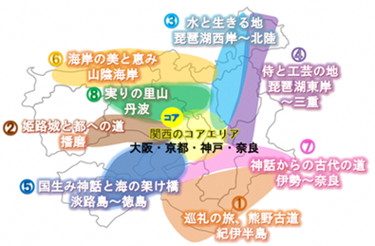
⑪ 多様な都市魅力の創出・発信 ～大阪・関西の都市魅力の創出・発信～
観光産業や文化・芸術活動等の活性化に向け、大阪・関西万博を呼び水に、食、歴史、文化など、大阪・関西が持つ多彩な観光資源を発信し、さらには全国への誘客につなげることで、わが国の観光立国の実現に大きく寄与することをめざす。
202３(現状)
2025（万博開催）
2030（万博後のめざす姿）
□成長・飛躍に向けた取組みスタート ・新型コロナの水際対策の終了により、イン バウンド需要が回復傾向 ・大阪・関西の観光誘客を図るための取組みの推 進 ・大阪・関西を訪れる旅行者の安全・安心の確保、 ICT活用・強化 ・２０２３年G７貿易大臣会合の大阪府・堺市での 開催 ・大阪・関西の文化芸術活動の回復・活性化に向 けた取組みの推進 | □世界第一級の文化・観光拠点を形成 ・全国最多の世界遺産、伝統芸能やアートなど、 大阪・関西の歴史的資源や文化芸術の魅力発信 ・大阪・関西の魅力を体感できる観光DXの推進 ・安全・安心に滞在できる都市の実現 □万博来訪者の大阪・関西、日本各地への周遊・滞在を促進 ・食、歴史、文化芸術、スポーツ、エンタメなど大 阪・関西の多種多様な地域資源を活かした周遊 観光、滞在促進 ・広域周遊に繋げる観光ルートの整備・充実 | □訪日外客数6,000万人＊の目標達成に向け、大阪・関西が牽引 ＊「明日の日本を支える観光ビジョン」 ・世界基準の都市魅力発信拠点を整備 ・世界最高水準の成長型IR（夢洲）の開業 ・大規模アリーナを中核とした大阪・関西を代表 する新たなスポーツ・文化の拠点（吹田市) 2029年1月 第Ⅰ期（アリーナ等）開業（予定） ～2037年３月 全施設の開業（予定）
▲アリーナ（イメージ）
事業予定者決定時の提案イメージ
（令和３年５月19日時点）
＊関西観光本部「THE EXCITING KANSAI」に
基づき府で作成

Slide 39
府・市の取組み
・国内外からの観光誘客を図るための取組みの推進、来訪者の受入環境等整備 ・大阪の文化芸術活動の回復・活性化を推進するため、令和5年度から地域の文化資源の魅力向上や多彩で豊かな大阪の文化芸術の魅力発信を強化する 「大阪国際文化芸術プロジェクト」を実施 ・多様な観光・文化資源の魅力を強力に発信する大規模コンテンツ（イベント）や新規性のある仕掛けの実施 ・大阪のスポーツ資源を活用した都市魅力の向上・地域活性化に向けた取組みの実施
課題
▷国内外からの観光客の本格的な回復を見据えた観光コンテンツの創出
▷誰もが安全・安心で快適に滞在できる都市の実現
▷文化芸術活動の活性化や大阪・関西の多彩で豊かな文化芸術の国内外への魅力発信
▷万博会場から広域周遊（大阪・関西、日本各地）に繋げる観光ルートの整備・充実及び国内外への情報発信
国との協議の進捗状況
国「アクションプランVer.4」の記載内容 | 大阪・関西万博を契機とした全国への誘客促進＜内閣官房、国交省＞ 「⽇本博2.0」の展開＜文科省＞
国との協議の進捗状況 （取組みの成果） | 国「アクションプランVer. 2」に上記「日本博2.0」について記載、「アクションプランVer. 3」に上記誘客促進について記載 「日本博2.0」の活用について国と府・市で調整中
>
国への提案・要望
▶万博開催に合わせ、大阪・関西の魅力の創出・発信に向けた支援 ・最先端のデジタル技術と観光資源を融合させた新たな観光コンテンツ開発の推進 ・宿泊施設等に安全・安心・快適に滞在できるための支援の充実 ・国内外への文化芸術の魅力発信等の取組みに対する支援の充実 ・広域周遊観光ルートの整備・充実および効果的な観光プロモーションの推進

Slide 40

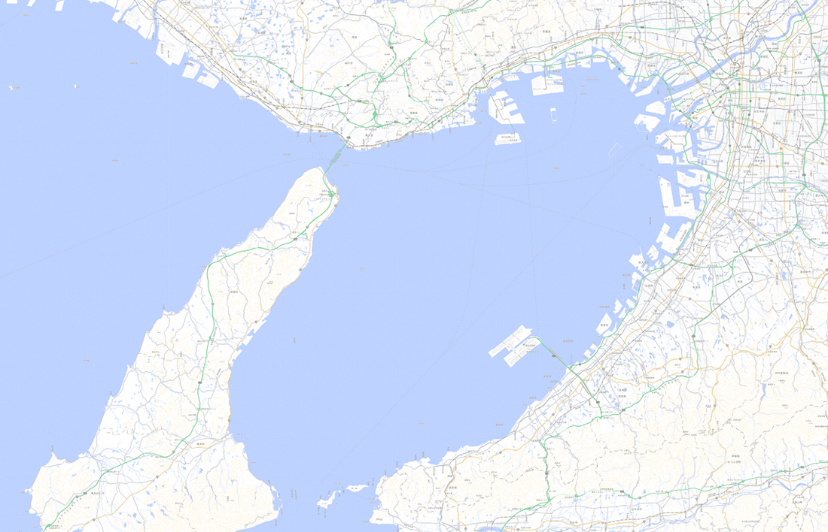


⑫ 移動の利便性 ～水上交通ネットワークの構築～
海に囲まれた万博会場の立地特性を活かし、万博会場と大阪市内、大阪湾の運行拠点をつなぐ水上交通ネットワークの構築を進める。
202３(現状)
2025（万博開催）
2030（万博後のめざす姿）
□新たな水上交通ネットワークの開拓 ・海上交通の活性化に向けた社会実験を 実施（大阪市臨海部～堺旧港) ・海と川の結節点としての中之島GATE ターミナルの整備 ・淀川大堰閘門整備工事（2022年～） ・淀川舟運活性化協議会（２０２２年～） | □万博会場を起点とした水上交通ネット ワークの構築 ・夢洲と大阪市内(水の回廊)、大阪湾内の拠点 （関空、堺、兵庫エリア等）がつながることで、 ベイエリアが活性化 ・万博会場と京都方面がつながり、「淀川舟運」が 活性化 | □大阪と関西・西日本エリアとの水上交 通ネットワーク形成 ・夢洲（IR）と関西・西日本等を結ぶ水上観光ルー トが構築
▲淀川大堰閘門
完成イメージ
（出典）国土交通省
京都
神戸
夢洲
水の回廊
京都
神戸
堺
瀬戸内
夢洲
水の回廊
夢洲
(IR)
淡路島
四国
関空
九州
堺旧港
大阪市中央卸売市場
・船着場周辺の賑わい創出
・地域資源を活かした内陸部への周遊
サウスピア
← 安治川
ノースピア
▲中之島GATE全体図

Slide 41
府・市の取組み
・海上交通の活性化に向けた社会実験（海上交通ルート、事業化実現可能性の検討等）の実施（R4.10,11、R5.10、R6.1（予定）） ・水上・海上交通の運航拠点（船着場、旅客ターミナル等）の整備 ・市町等との連携によるにぎわいづくり
課題
▷夢洲と大阪湾の各拠点間において民間事業者による運航体制の構築
▷淀川を活用した航路開拓等の推進
国との協議の進捗状況
国「アクションプランVer.4」の記載内容 | 記載なし
国との協議の進捗状況 （取組みの成果） | 国、府等が参画する淀川舟運活性化協議会において、万博までの具体的な目標を設定した
>
国への提案・要望
▶万博アクセス等で水上交通ネットワークを活用 ・淀川舟運活性化に向けた、航路開拓等の取組みの推進

Slide 42
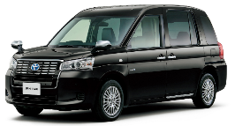
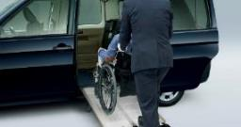
⑫ 移動の利便性 ～ユニバーサルデザイン（ＵＤ）タクシーの普及促進～
首都圏では、東京オリンピック・パラリンピックを契機に、ユニバーサルデザインタクシーの普及が大きく前進。大阪においても、誰もが利用しやすいユニバーサルデザインタクシーの導入率を、万博開催までに25%の達成をめざし、普及促進を図る。
202３(現状)
2025（万博開催）
2030（万博後のめざす姿）
□UDタクシー導入率 8.0% （202３年3月末） ・普通タクシーに比較して高額であるため、事業 者の買い替えが進まず [UD：約300万円、通常：約１80万円] ・大阪府 (事業期間2022年度～） ▷補助上限額：30万円／台 ※2023年度～ 国補助と併用を可能とする制度へ拡充 ・大阪市 (事業期間2019年度～） ▷補助上限額：30万円／台 | □導入率25％を実現 （国のバリアフリー法に基づく基本方針の目標） ・国の目標年次2025年度末を1年前倒 しし、万 博開催前の2024年度末までに 導入率25% の達成をめざす ・万博に来場する外国人・高齢者・障がい者等に 安全・安心な移動環境を提供 | □UDタクシーのさらなる拡大 ・府内全域でUDタクシー導入が拡大 ・誰もが安全・安心で快適に移動できる環境を実 現
国による補助 60万円 | 府による補助 30万円 | 事業者 負担 約３0万円
（国による補助を受ける事業者の場合（府内一律））
府による補助 30万円 | 市による補助 30万円 | 事業者負担 約60万円
（国による補助を受けない事業者の場合（大阪市内））
（出典） トヨタジャパンタクシーHP

Slide 43
府・市の取組み
・UDタクシー導入に対する補助事業の実施
課題
▷タクシー事業者のユニバーサルデザインタクシー導入に係る財政的負担
▷万博に来場する外国人・高齢者・障がい者等に安全・安心な移動環境を提供
国との協議の進捗状況
国「アクションプランVer. 4」の記載内容 | 記載なし
国との協議の進捗状況 （取組みの成果） | 必要な財政支援等について国と引き続き協議を継続 ※2023年度 国において大阪府で862台の補助内示（要望全台数）
>
国への提案・要望
▶UDタクシーを導入するタクシー事業者への支援の拡大（財源の確保）

Slide 44
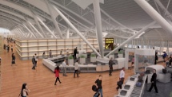
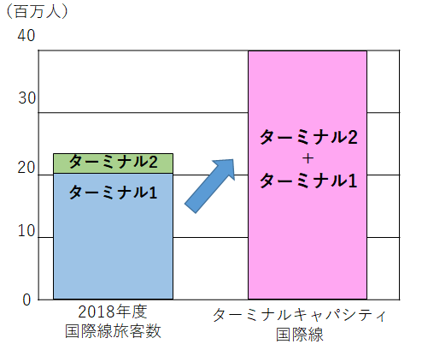
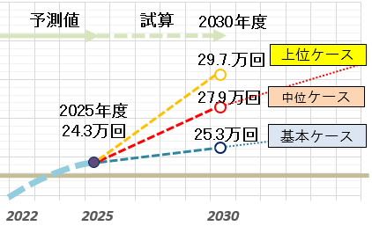

⑬ 空港運用の強化
万博期間中、世界各国からの来訪者の玄関口となる関西国際空港について、おもてなしの心をもって万全の体制でお迎えする。そして、その後の来訪者の増加を見据え、受入体制のさらなる強化を図っていく。
202３(現状)
2025（万博開催）
2030（万博後のめざす姿）
□旅客受入能力の拡大へ ・２０１９年には、旅客数、発着回数ともに過去最高を記録、受入能力が逼迫 ・発着容量の拡張の検討 ・第１ターミナルの強化 | □国内外からの来訪者の万全な受入体制 ・発着容量の拡張、ターミナル機能の強化等により、円滑かつ快適な出入国を実現 | □さらなる来訪者増に向けた受入体制の強化 ・IR開業予定 ・年間発着回数30万回の実現
≪関空の発着回数・旅客数≫
 |  | 201０年 | 2019年 | 計画取扱 能力※
発着 回数 （万回） | 総数 | 10.7 | 20.7 | 23
 | 国際 | ７.5 | 15.8 | １４
 | 国内 | 3.2 | 4.9 | ９
旅客数 (万人) | 総数 | 1,43５ | 3,191 | 2,500
 | 国際 | 1,048 | 2,493 | 1,200
 | 国内 | 387 | ６９８ | 1,300
▲KIX 保安検査場等のイメージ
（出典）関西エアポートHP
※H10年度環境影響評価における最大想定回数
▲KIX 国際線キャパシティ拡大
（出典）関西エアポートHP
（出典）新関西国際空港㈱、関西エアポート㈱
（出典）関西国際空港の将来航空需要に関する調査委員会

Slide 45
府・市の取組み
・関西国際空港全体構想促進協議会等を通じて、関西国際空港の更なる機能強化、地域振興を図る取組みを支援
課題
▷万博時に増加が見込まれる旅客需要に対し、空港の受入能力が不足するおそれ
▷万博時に増加が見込まれる旅客需要により、空港内で混雑や滞留が発生するおそれ
国との協議の進捗状況
国「アクションプランVer.4」の記載内容 | 記載なし
国との協議の進捗状況 （取組みの成果） | 関西国際空港の容量拡張等を実現するため、国より飛行経路の見直しの検討結果が示され、大阪府・兵庫県・和歌山県が共同で、有識者による環境面への影響などを検証中。
>
国への提案・要望
▶関西国際空港の受入能力の向上に対する国の継続的な関与と支援 ▶関西国際空港の円滑かつ快適な受入体制を整えるため、人手不足解消に向けた従業員の確保や、旅客手続きの効率化に向けた最新機器の導入への継続 支援

Slide 46
Ⅲ 万博会場の整備・運営にあたって
【項目】
① 中小企業等の参画促進、木材の活用促進
② 防災対策、テロ・サイバー等防犯対策、雑踏対策などのセキュリティ対策
③ 感染症対策の強化
④ 一般交通への働きかけTDM
⑤ 万博開催時の物流交通対策

Slide 47
① 中小企業等の参画促進、木材の利用促進
「未来社会の実験場」の実装には、大阪・関西の優れた技術力や魅力的な製品を取り扱う中小企業、特色ある生産品を生み出す農林水産業者等の参画が不可欠。また、脱炭素社会の実現に向けた木材利用の取組は重要であることから、会場内における取組に対しても積極的に木材利用していく必要がある。
府・市の取組み
・物品、運営サービスや農林水産物等のサプライヤーリスト「万博商談もずやんモール」の運用開始 ・大阪府・市パビリオン内における中小企業・スタートアップゾーンの設定 ・テーマウィークとの連携など万博での展示等をする企業の研究技術開発等への支援
課題
▷中小企業等の万博への参画機会の拡大 今後、万博会場整備が本格化する中、国等による建設工事や設備工事、製品・サービスの発注に中小企業等が参画し、優れた技術力や魅力的な製品・サービスを 国内外に発信する機会の拡大が重要。 ▷脱炭素社会の実現に向けた木材利用の積極的な取組み 会期後のリユース・リサイクルの観点やコスト面も考慮しながら、再生可能な資材である木材を最大限に活用することが重要。
国との協議の進捗状況
国「アクションプランVer.４」の 記載内容 | 「ウッド・チェンジ」の発信<農⽔省> 万博会場を活用した未来思考の中小企業の魅力・価値の発信＜経産省＞
国との協議の進捗状況 （取組の成果） | 関係省庁と協議中
>
国への提案・要望
▶万博会場での国等の取組みにおける「万博商談もずやんモール」の積極的な活用、地元中小企業等の技術等の活用、参画促進 ▶会場内の国等の取組において、再生産可能な資源である木材の積極的な利用 ▶中小企業等の技術等の活用促進、万博参画促進への財政支援

Slide 48
② 防災対策、テロ・サイバー等防犯対策、雑踏対策などのセキュリティ対策
万博開催時に、世界各国から訪れる全ての来訪者が安心して万博を楽しむためには、様々なツールや手法による緊急時の情報発信など、大規模自然災害等への対策は不可欠。国内外の要人だけでなく、多数の来場客が来阪することが予測されており、開催期間中の警備強化は必要不可欠。 また、近年、脅威が高まっているテロへの対策や、大規模なサイバーテロに備えたサイバーセキュリティ強化の取組みが重要。
府・市の取組み
・埋立地（夢洲・咲洲・舞洲）における浸水対策 ・おおさか防災ネットの多言語対応化 ・国、関西広域連合と連携した防災・減災対策の推進 ・大阪府・大阪市の防災計画に基づく防災・減災対策の推進
課題
▷災害弱者を生み出さないための、リアルタイムで情報伝達ができる仕組みづくりやネットワークシステム構築 万博開催時に多くの来訪者が滞在される大阪都心では、緊急時の情報連絡を危機管理部門（又は管理者部門）とエリアマネジメント団体が連携、ピクトグラム の災害版「災害種別図記号」の普及・設置や、外国人や障がい者など災害弱者を生み出さないためのシステム・アプリ開発等が必要。 ▷脅威が高まるテロへの対策 テロ組織は、刃物や車両等の身近な手段によるテロ事件を称賛し、更なるテロの実行を呼び掛けている。 ▷高度化するサイバー犯罪・サイバー攻撃への対応 サイバー犯罪・サイバー攻撃はその手口を巧妙化させており、サイバー空間における脅威は極めて深刻な情勢。
国との協議の進捗状況
国「アクションプランVer.４」の 記載内容 | 防災DXを活用した博覧会会場での実証実験＜文科省＞ 海洋関係の取組発信＜内閣府＞ リモートセンシング技術による高精度データの集積・分析・配信技術の開発＜総務省＞ 被災地から生まれる未来社会に向けた最新技術の情報発信＜復興庁・経産省＞ 緊急事態対処における無人航空機の活用及び有人機・無人機連携技術の研究<警察庁>
国との協議の進捗状況 （取組の成果） | 万博会場内のセキュリティ先端技術の展開に向けた支援、会場内及び会場周辺の警戒警備に関する支援は協議中
>
国への提案・要望
▶様々な媒体を通じた情報発信により、国内外からの来阪者が安心できる環境づくりへの財政支援
▶国家の危機管理対策として「安全・安心な万博の実現」を位置づけ ・会場内や会場外の主要駅等における万全の警備体制等の構築 ・自主警備体制の働き掛け等による警備環境の整備 ・テロを含む治安対策に先端技術を活用する等の取組みの強化 ▶サイバーセキュリティ戦略の取組み推進 ・国内でサイバーセキュリティの専門人材は質的にも量的にも圧倒的に不足していることから、人材の育成・確保に向け、継続的な人的支援 ・リスクマネジメントの促進や対処態勢の整備など関係組織のサイバーセキュリティ確保のための取組みへの支援

Slide 49
③ 感染症対策の強化
人類の未来への希望を示す万博として、全ての来訪者が安心して大阪・関西に集い、万博を楽しめるよう、新型コロナウイルス感染症の対応を踏まえ、新興感染症等を想定した体制の整備が不可欠。
府・市の取組み
・保健所体制の強化 ・検疫所との連携・強化 ・万博開催期間における感染症強化サーベイランス
課題
▷空港等での感染症水際対策の適切な運用 新興感染症等の国内流入を防ぐため、国の玄関口である国際空港等において、水際対策の柔軟かつ適切な運用が必要。 ▷サーベイランス体制の強化 新興感染症等の国内流入を早期に探知し、対策につなげることができるよう、サーベイランス体制の強化が不可欠。 ▷感染の発生状況や感染者の動向の情報共有が必要 都道府県及び保健所設置市を横断した情報共有の体制や手段が必要。 ▷医療提供体制の整備 新興感染症等が国内に流入した際に、速やかに必要な医療にアクセスできる体制づくりが必要。
国との協議の進捗状況
国「アクションプランVer.４」の 記載内容 | 記載なし
国との協議の進捗状況 （取組の成果） | 関係省庁と協議中
>
国への提案・要望
▶新興感染症等に対応する検疫体制の充実・強化（検疫所職員の充実等） ▶新興感染症等の国内流入に関するサーベイランス体制強化に係る都道府県等への支援・国の専門機関による人的・技術的支援や実施に係る財政支援等 ▶新興感染症等の国内流入時に都道府県及び保健所設置市を横断して、感染の発生状況や感染者の動向・接点履歴などの情報共有と調整を迅速に行う 国の体制作り及びICT化による効率的な情報共有体制の確立 ▶新興感染症等に対応できる医療提供体制整備に係る財政支援

Slide 50
④ 一般交通への働きかけTDM
大阪・関西万博への来場者は、会期中で約２，８２０万人が想定されており、博覧会協会において、来場者の平準化など、来場者輸送の交通マネージメントに最大限、取り組んでいる。一方で、現況の鉄道や道路では、通勤・通学時間帯などで混雑している箇所があり、万博の来場者輸送の交通マネージメントだけでなく、一般交通の抑制や平準化などを実施する必要がある。
そのため、在宅勤務や時差出勤、混雑予想箇所の迂回など、住民や企業等の交通にあたっての行動変容を促す取り組みを関係者が一体となって検討・調整し、広く協力を働きかけ、円滑な万博来場者輸送と都市活動の両立をめざす。
府・市の取組み
・博覧会協会、府・市等が参画する2025年日本国際博覧会来場者輸送対策協議会において、以下の方針を策定。 ・大阪・関西万博 来場者輸送基本方針【2022年年6月策定】 ・大阪・関西万博 来場者輸送具体方針（アクションプラン）第2版【2023年5月策定】 ・府市、博覧会協会、経済団体、国等が参画する2025年大阪・関西万博 交通円滑化推進会議（会長：知事、会長代行：市長）を2022年12月27日に設置。
課題
▷来場者輸送対策を実施しても発生が予想される混雑への対応 チケットコントロールなどの来場者需要の平準化並びに運行本数の増便などの供給拡大策を実施しても発生が予想される 鉄道の混雑や道路の渋滞に対して、一般交通への対策（働きかけTDM）の実施が必要。 ▷一般交通への働きかけTDMを実施する必要性の周知 府民・市民・企業等に対し、万博期間中に働きかけTDMを実施する必要性を周知し、理解を深めてもらう方策が必要。
国との協議の進捗状況
国「アクションプランVer.４」の 記載内容 | 記載なし
国との協議の進捗状況 （取組の成果） | 内閣府、内閣官房と補助金の獲得に向けた協議を継続中
>
国への提案・要望
▶府・市、博覧会協会、地元経済界等による交通円滑化の取組に対する支援 ・一般交通への働きかけTDMの実施（万博開催前の試行実施含む）に関して交通円滑化推進会議を通じての助言・協力及び財政支援 ・パンフレット配布やCMの実施など広報活動を行うための財政支援

Slide 51
⑤ 万博開催時の物流交通対策
大阪・関西万博への来場者は、会期中で約２，８２０万人が想定されており、博覧会協会において、来場者の平準化など、来場者輸送の交通マネージメントに最大限、取り組んでいるが、あわせて万博工事期間中及び万博開催期間中の万博関連車両の円滑な交通を確保するため、年間約100万TEUの貨物量を取り扱う夢洲のコンテナターミナルへ出入りしているトレーラーを咲洲へシフトするなど、夢洲周辺の物流車両の渋滞緩和を図る必要がある。
府・市の取組み
・万博関連車両（工事車両含む）の円滑な交通を確保するために実施する物流車両の交通混雑緩和にかかる取組に対する支援。
課題
▷万博工事期間中及び万博開催期間中の各対策実施に向け、港湾関係者と協議・調整を行う必要がある
国との協議の進捗状況
国「アクションプランVer.４」の 記載内容 | 記載なし
国との協議の進捗状況 （取組の成果） | 関係省庁と協議中
>
国への提案・要望
▶万博工事期間中及び万博開催期間中のターミナルゲート時間延長・咲洲へのシフト等、物流交通対策に対する支援

